Slide 1
HOẠT ĐỘNG VỚI ĐỒ VẬT Chủ đề: Xâu dây đeo tay Lớp: 25-36 tháng

Slide 2
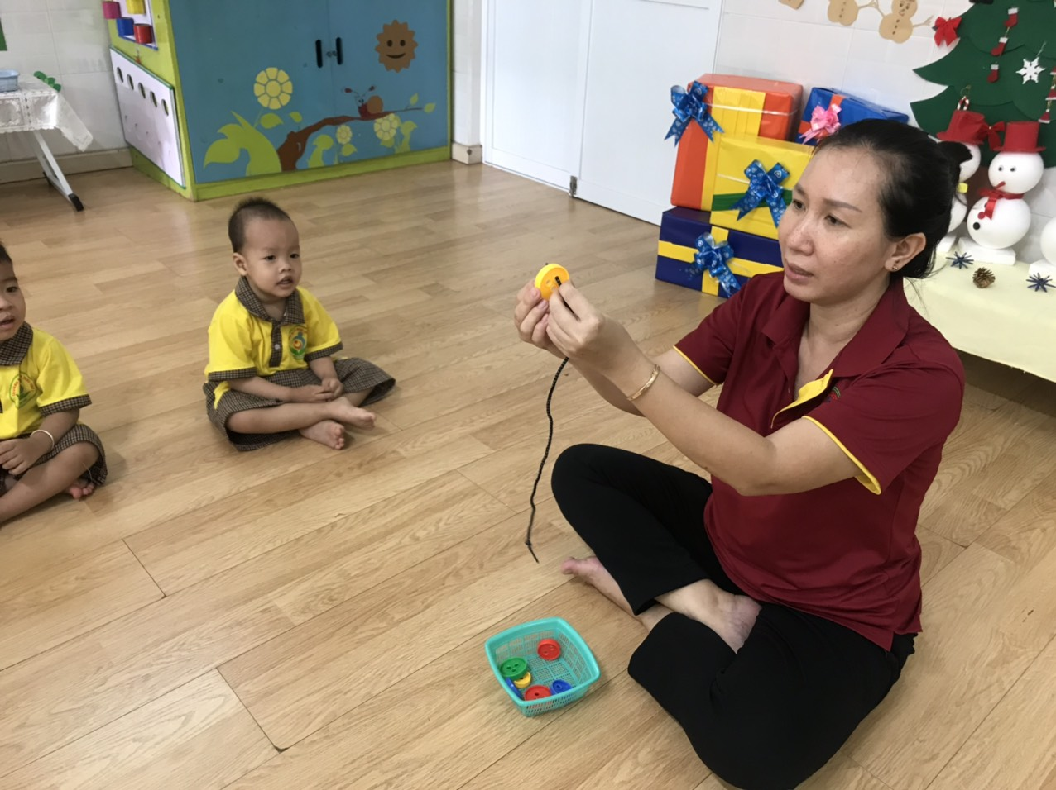
Cô hướng dẫn các bé kỹ năng xâu dây

Slide 3
Các bé tự lấy cho mình rổ thực hiện lỹ năng xâu dây

Slide 4
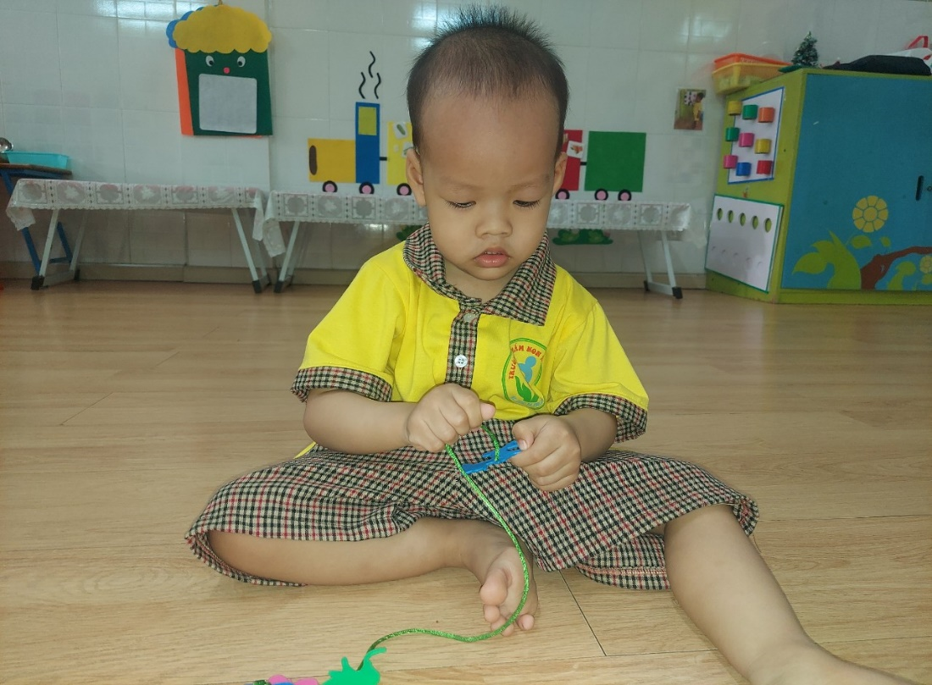
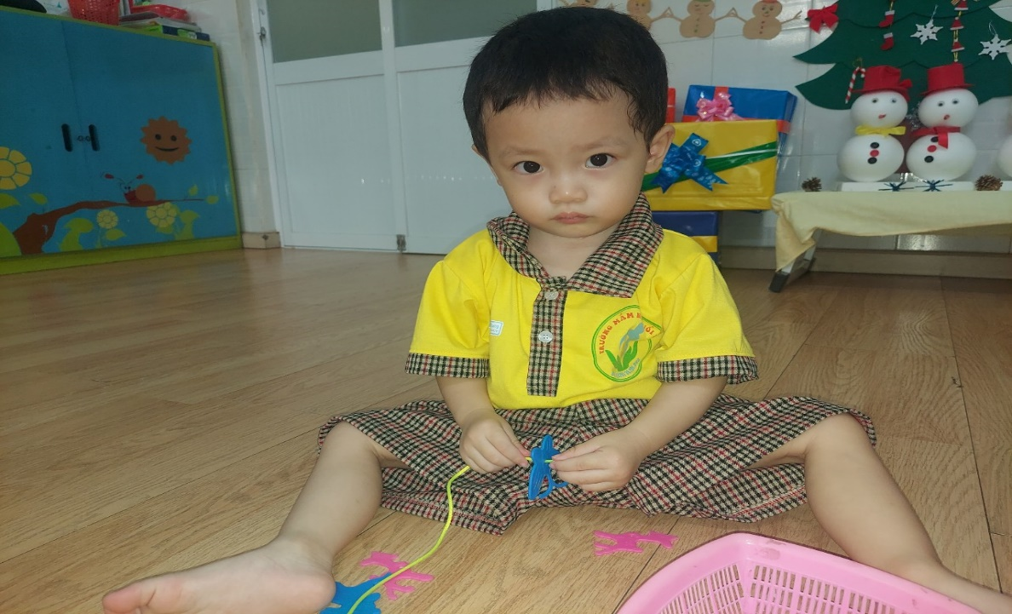

Slide 5
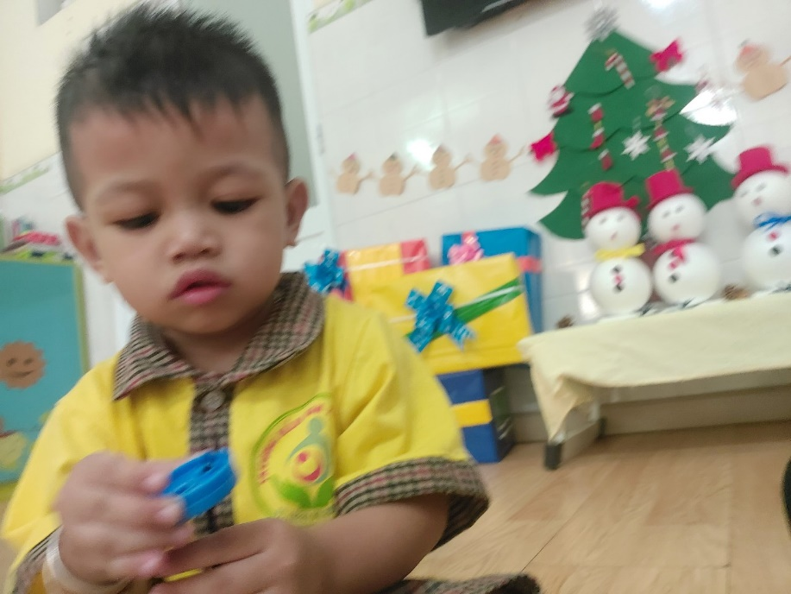
Các bé thực hiện

Slide 6
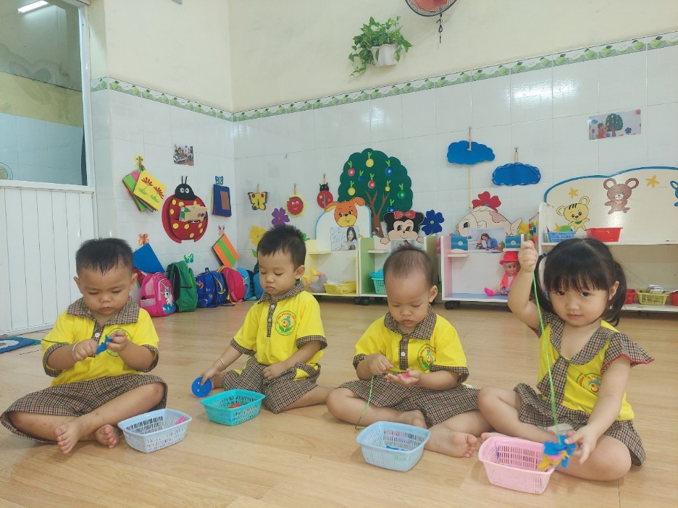
Các bé thực hiện

Slide 7
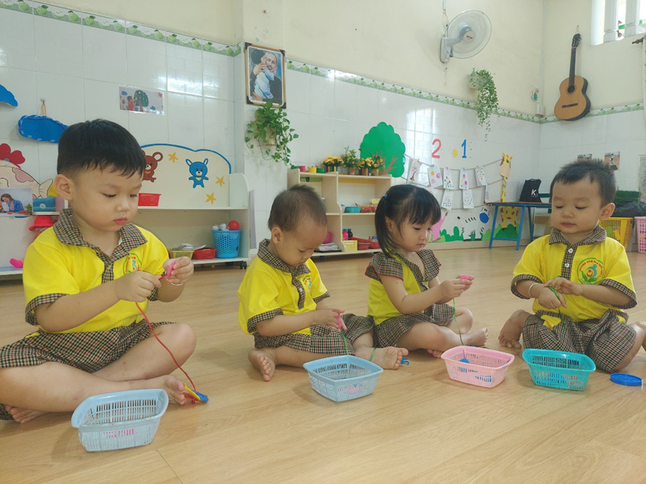
Các bé cùng nhau thực hiện

Slide 8
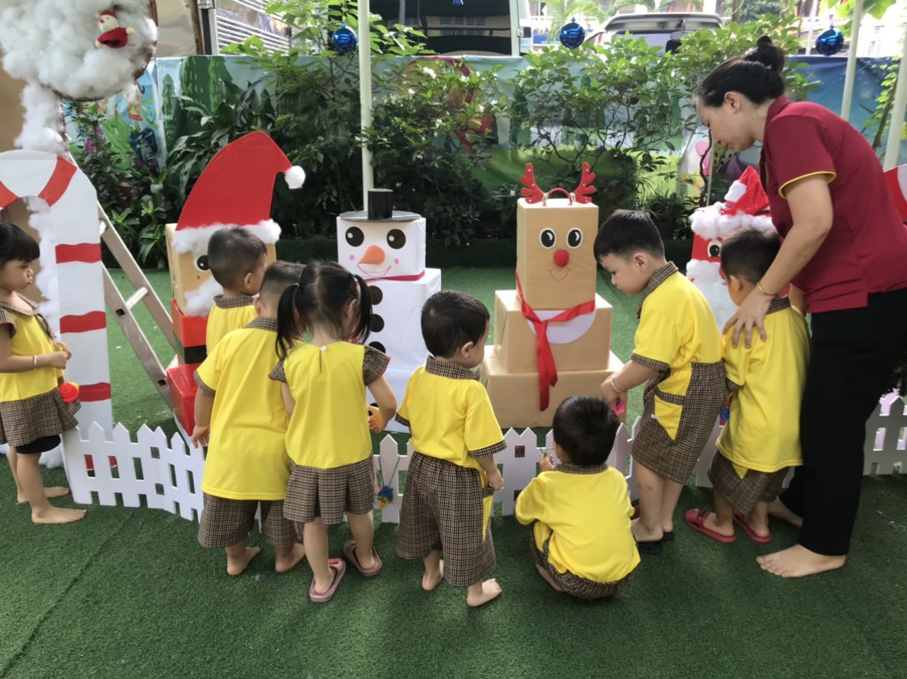
Các bé cùng cô tặng vòng dây xâu cho ông Noel

Slide 9
Cả lớp cùng chụp hình với ông Noel

